Slide 1
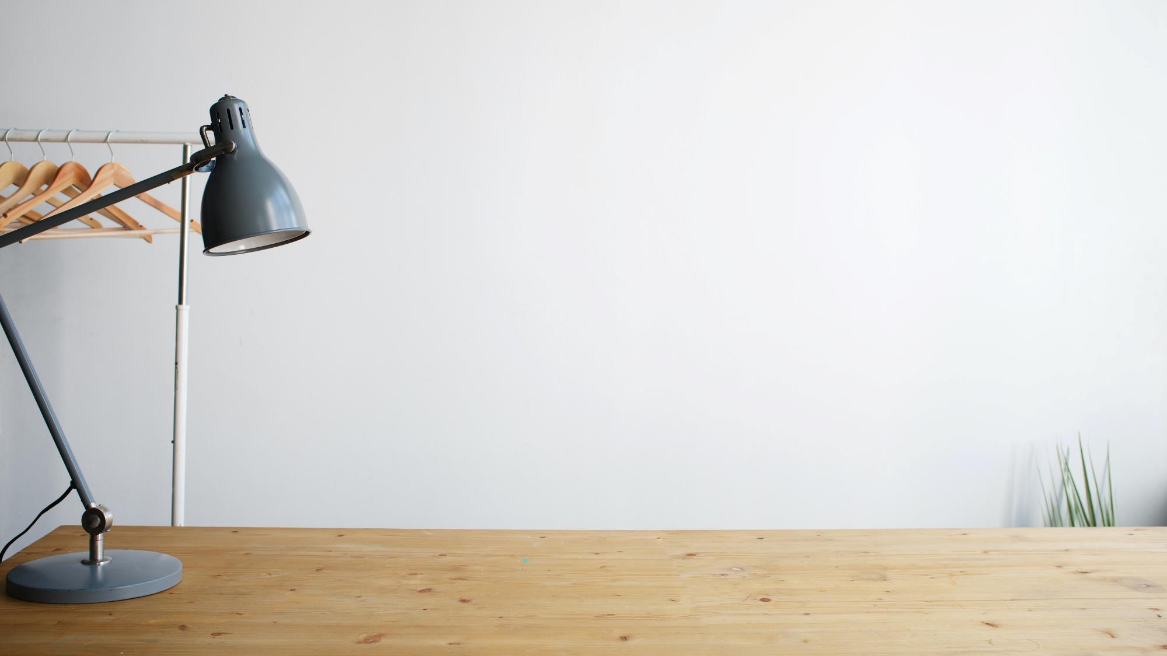
7조 팀 프로젝트 발표
PLUM

Slide 2

목차
1
기획의도 ( L O G O )
2
벤치마킹
3
사이트 기능 소개
4
스토리 보드

Slide 3
1
기획 의도
- PLUM
1
실습내용을 잘 구현할 수 있는 페이지
2
CSS 영역을 최대한 활용할 수 있는 사이트
3
MUSIC IS OUR LIFE …

Slide 4
1
대표 색상
#FFF4056
#ffd2e2
#fff387

Slide 5



2
프로젝트명
-PLUM
STEP 1
STEP 2
STEP 3
STEP 4
사이트 이름 ->
유명한 사이트
-> 멜론 -> 과일 -> 자두
PLUM
>>
>>
>>

Slide 6
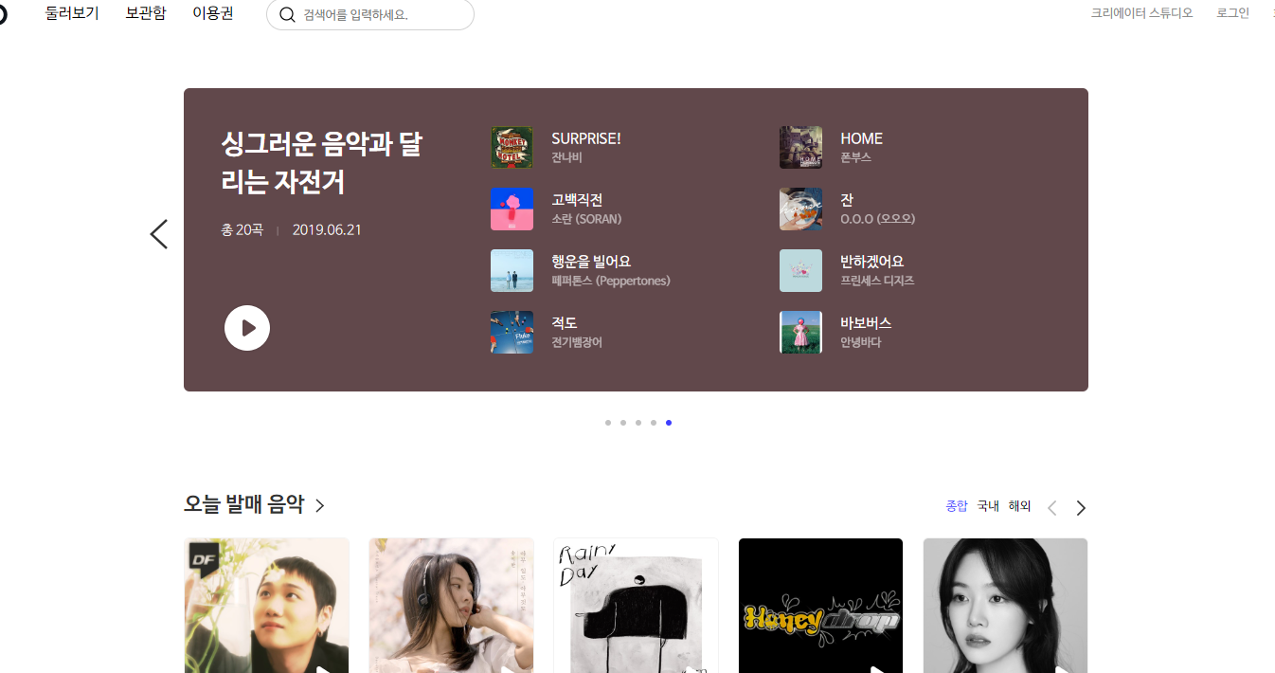
3
벤치마킹
- MAIN PAGE

Slide 7
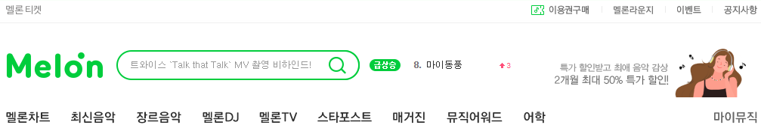
4
벤치마킹
-HEADER

Slide 8
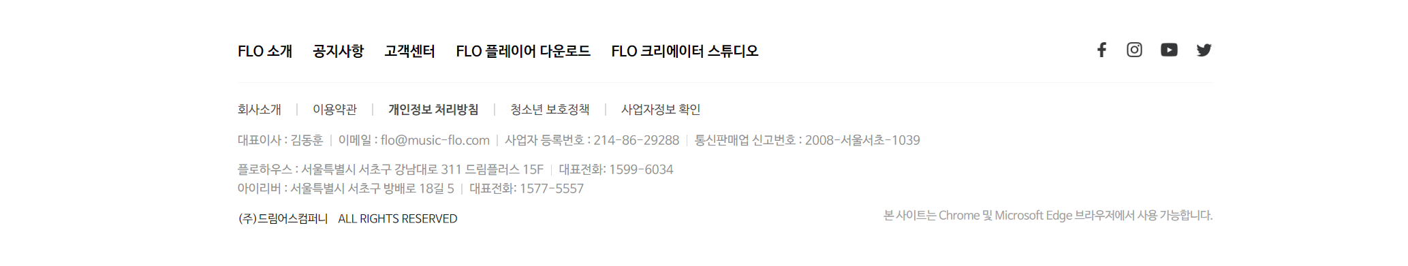
5
벤치마킹
- FOOTER

Slide 9
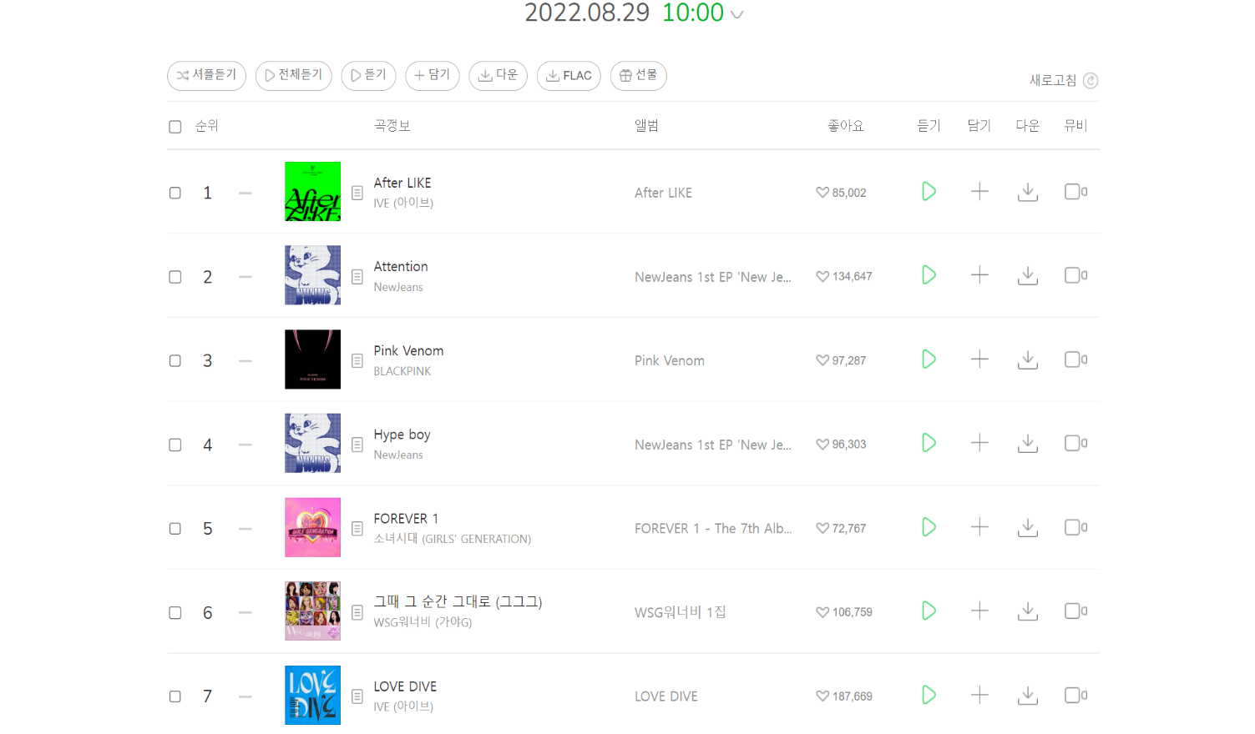
6
벤치마킹
- CHART

Slide 10
7
기능 소개
- 화면 구성
로그인 화면
회원가입 화면
이용권 구매 화면
차트
앨범
플레이리스트

Slide 11
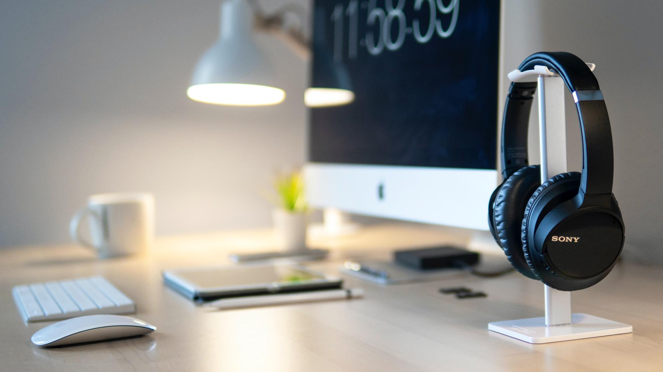
2
스토리 보드

Slide 12
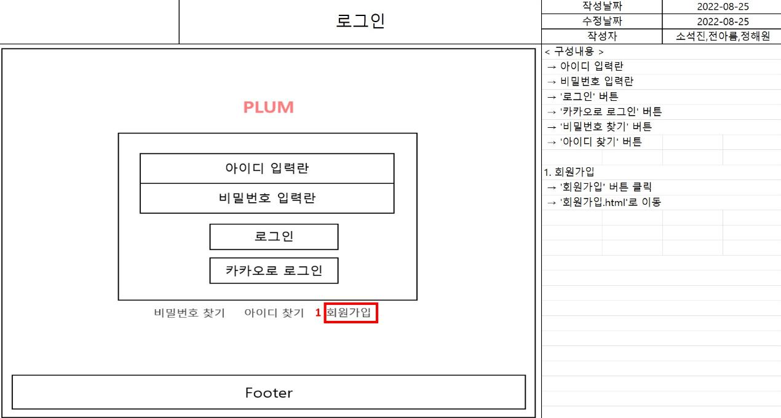
2-1
기능 소개
- 화면 구성

Slide 13
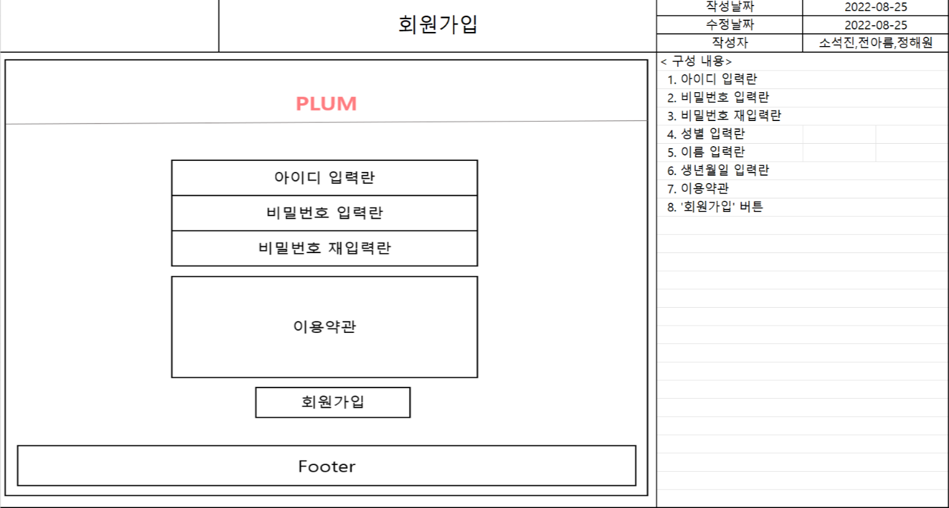
2-2
기능 소개
- 화면 구성

Slide 14
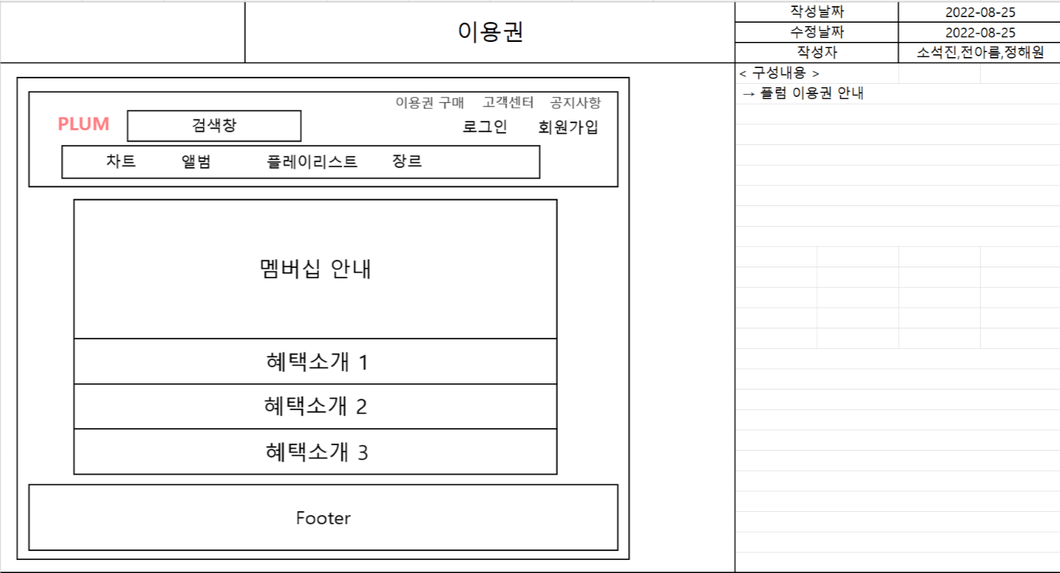
2-3
기능 소개
- 화면 구성

Slide 15
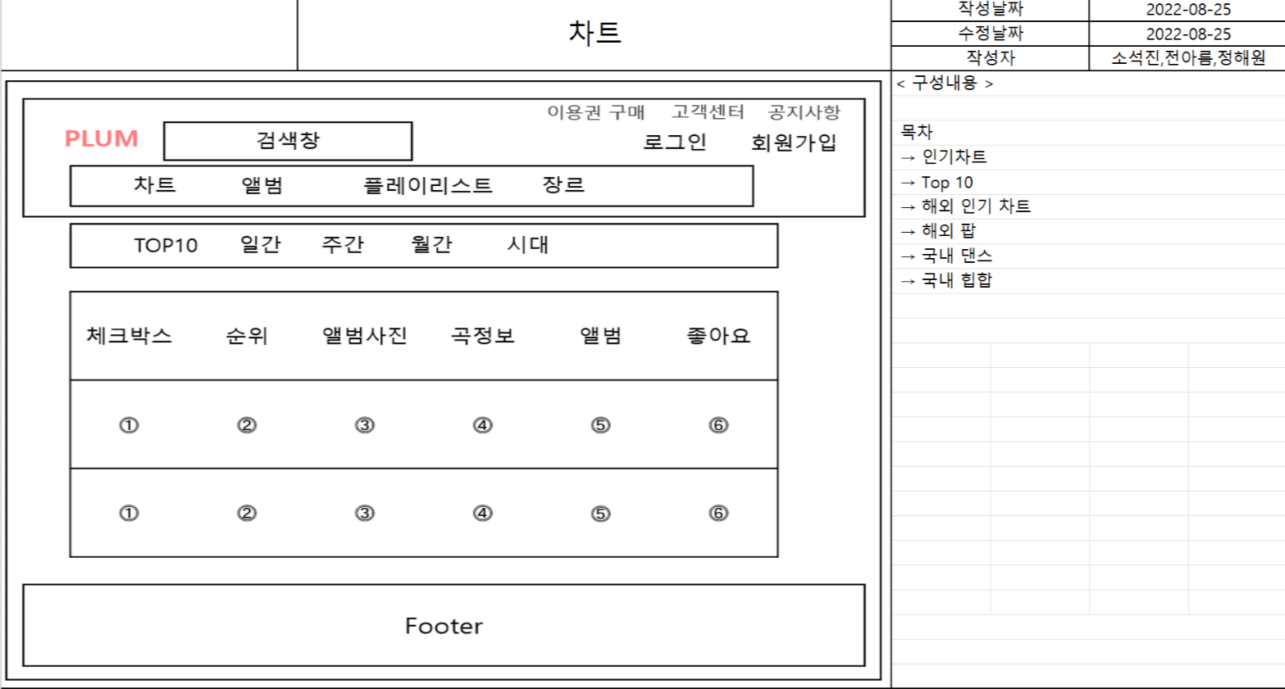
2-4
기능 소개
- 화면 구성

Slide 16
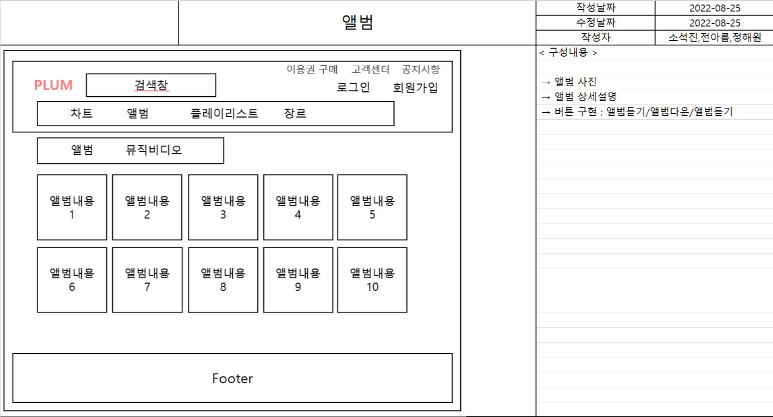
2-5
기능 소개
- 화면 구성

Slide 17
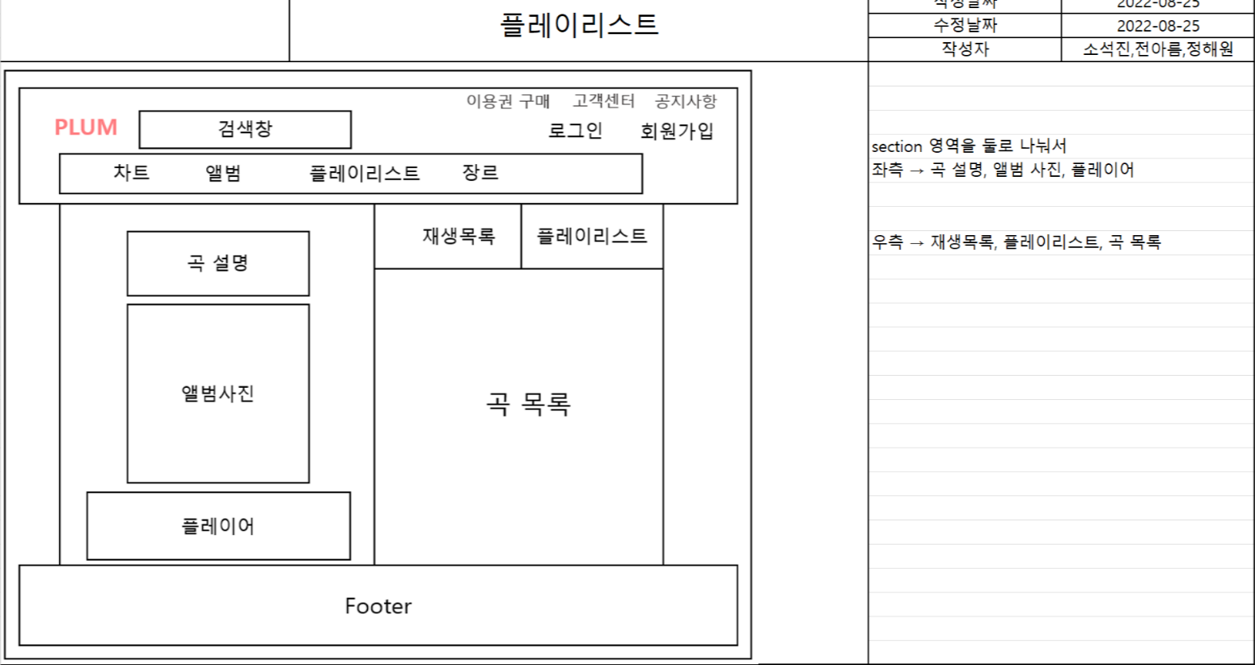
2-6
기능 소개
- 화면 구성

Slide 18
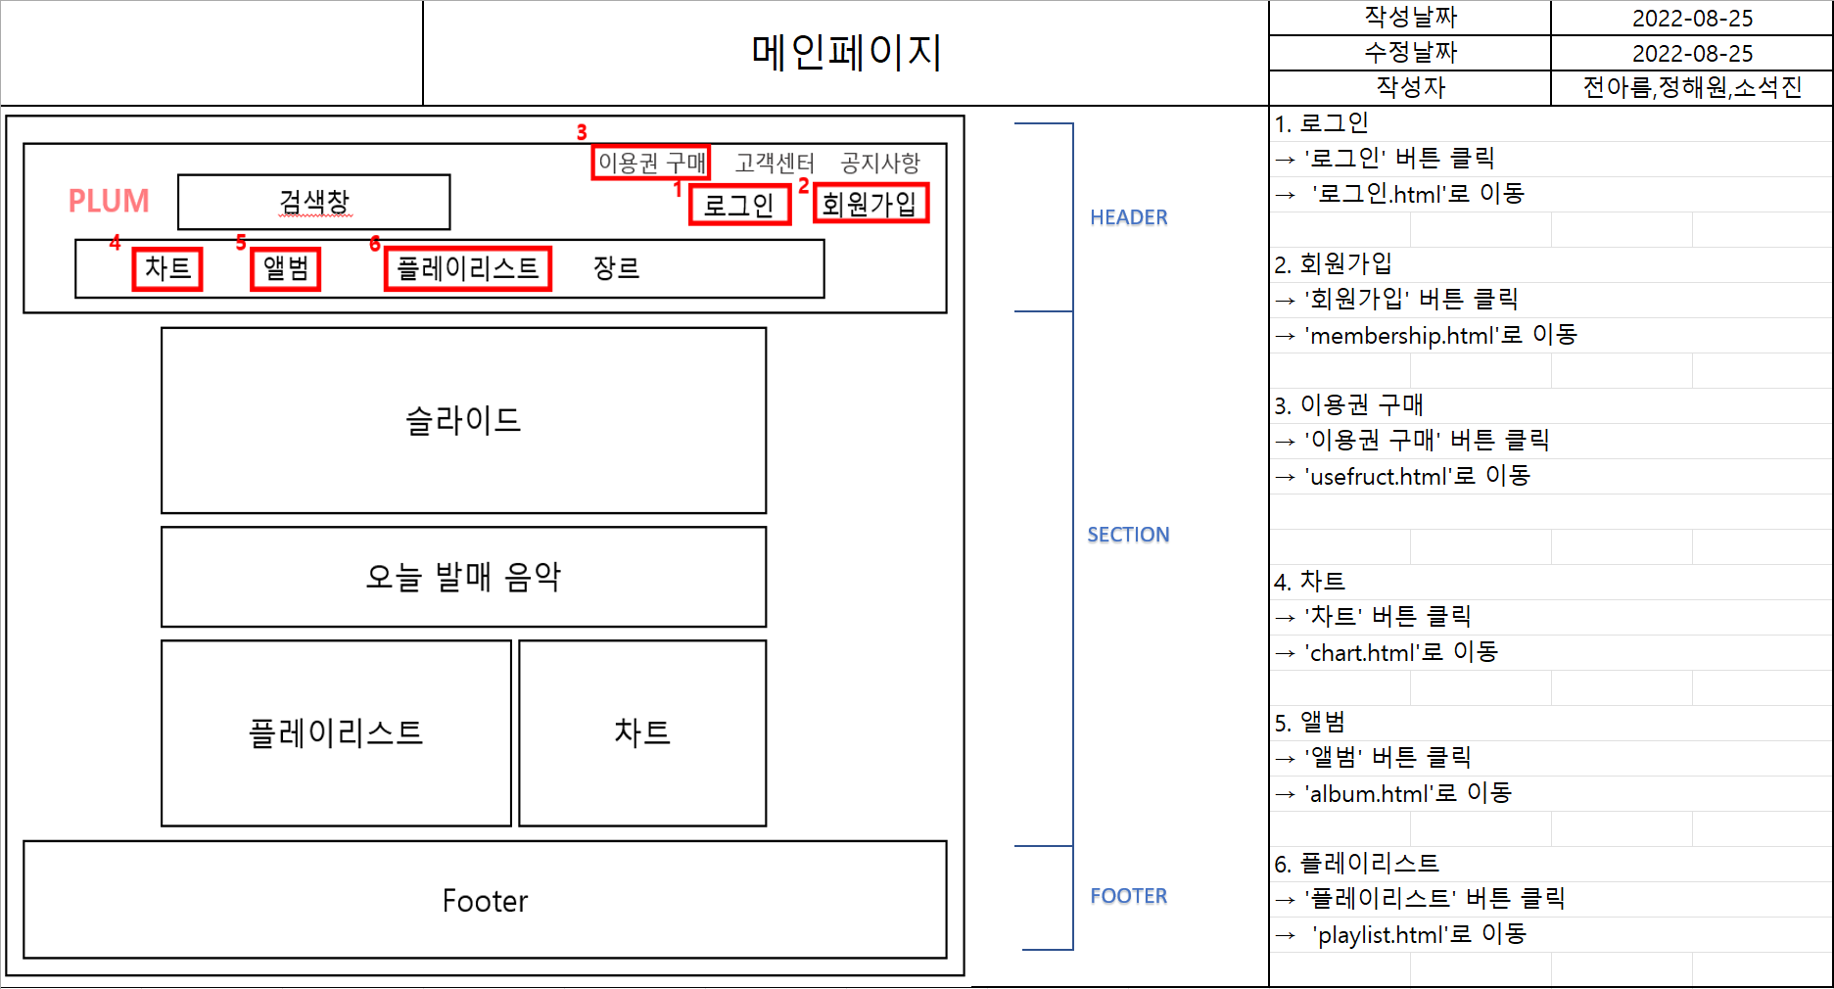
2-7
기능 소개
- 화면 구성

Slide 19

3
페이지 시연

Slide 20

감사합니다

